Slide 1
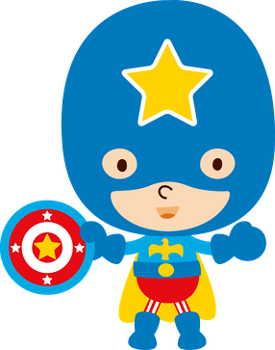
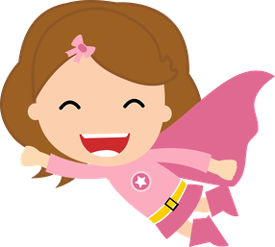
J’adore lire
des livres.
J’adore jouer avec mes poupées.
Waouh !
Waouh !
A R T H U R
E L I S E
Au CP, je vais apprendre à faire des calculs.
Au CP, je vais apprendre à lire toute seule.
J’aime jouer
aux jeux de société.
J’aime faire des pirouettes dans l’herbe.
Classe de CP
Classe de CP

Slide 2
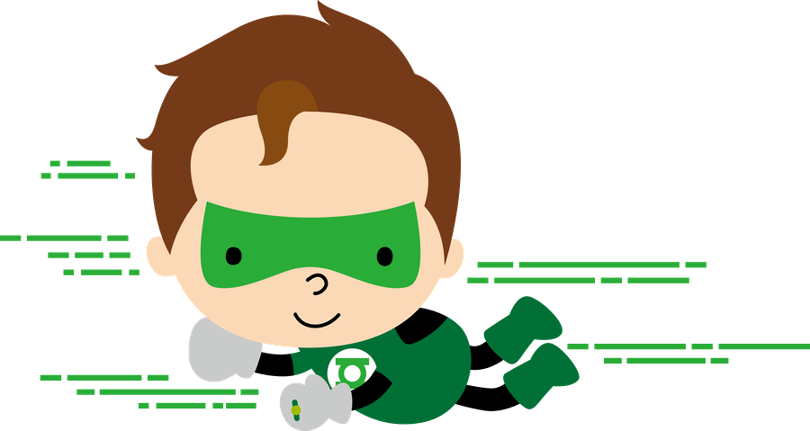
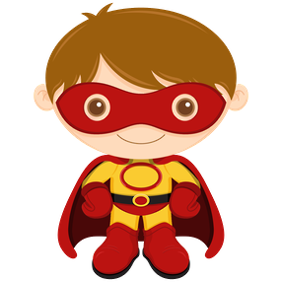
J’adore...
J’adore
Waouh !
Waouh !
M A T T E O
M A T T E O
Au CP, je vais apprendre à …
Au CP, je vais apprendre à
J’aime
J’aime
Classe de CP
Classe de CP

Slide 3
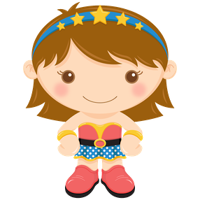
J’adore
J’adore
Waouh !
Waouh !
E M M A
E M M A
Au CP, je vais apprendre à
Au CP, je vais apprendre à
J’aime
J’aime
Classe de CP
Classe de CP

Slide 4
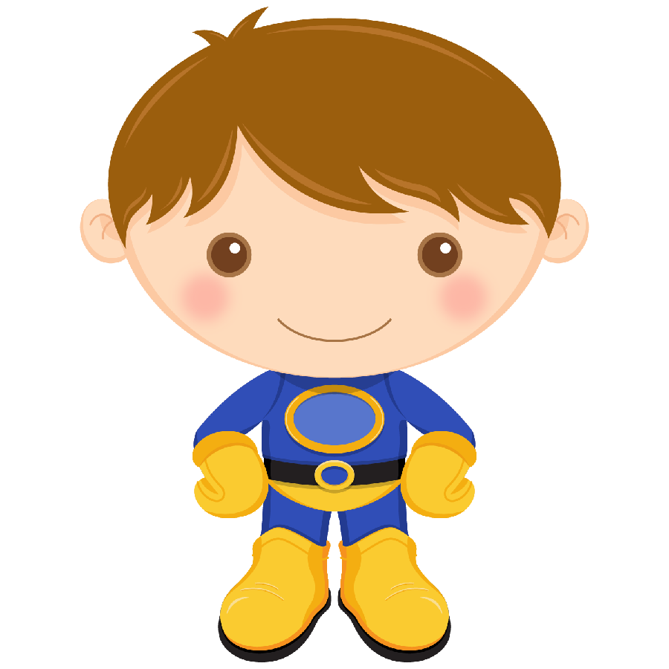
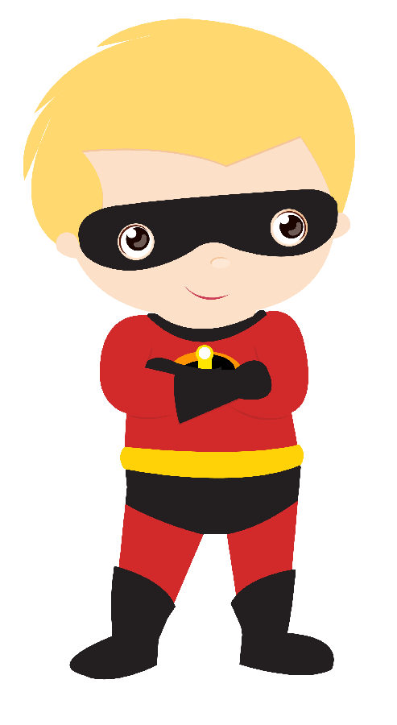
J’adore
J’adore
Waouh !
Waouh !
M A T T E O
M A T T E O
Au CP, je vais apprendre à
Au CP, je vais apprendre à
J’aime
J’aime
Classe de CP
Classe de CP

